Slide 1
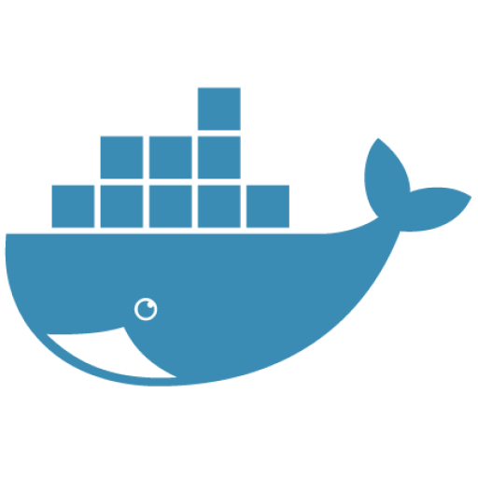
Dockerfile
Nuage de mots:
FROM, MAINTAINER, RUN, WORKDIR,USER, CMD, EXPOSE, VOLUME, ENV, COPY, ADD

Slide 2
Dockerfile
Syntaxe triviale
Self-documented ou « autodocumenté »
Peut être versionné

Slide 3
Dockerfile
FROM ubuntu
RUN apt-get –y install apache2 && apt-get clean
ADD default.conf /etc/apache2/sites-available/default.conf
EXPOSE 80
CMD ["/usr/sbin/apache2ctl", "-D", "FOREGROUND"]

Slide 4
Dockerfile
Utilise le principe de « directives », ou instructions,
FROM <image>
MAINTAINER <author>
RUN <command>
WORKIR <path>
USER <name>
CMD <command>
EXPOSE <port>
VOLUME <folder>
ENV <key> <value>
COPY <src> <dest>
ADD <src> <dest>
…

Slide 5
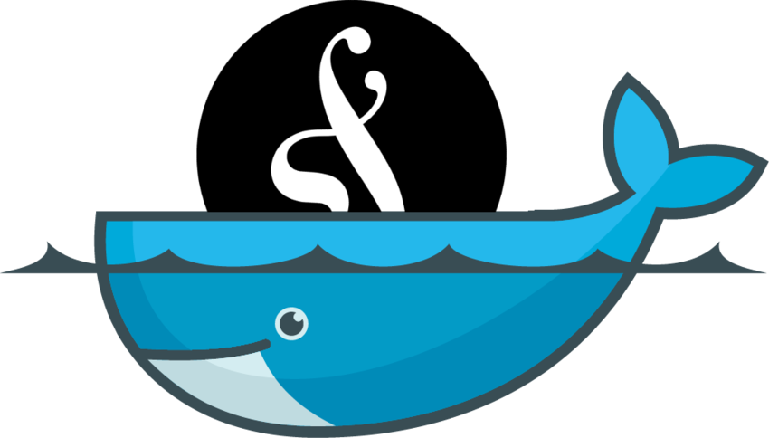
Dockerfile
$ docker build

Slide 6
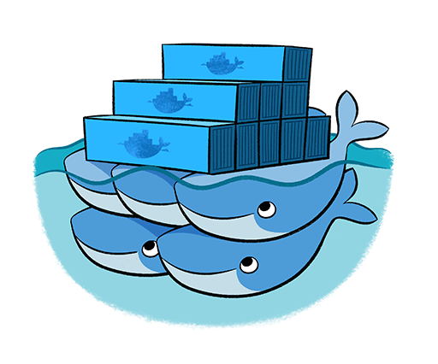
Docker Hub
Serveur centralisé officiel
$ docker search, pull, login, push
100.000+ images
Images « officielles » ou proposées par la communauté
Gratuit pour les projets open-source

Slide 7


Docker Hub

Slide 8
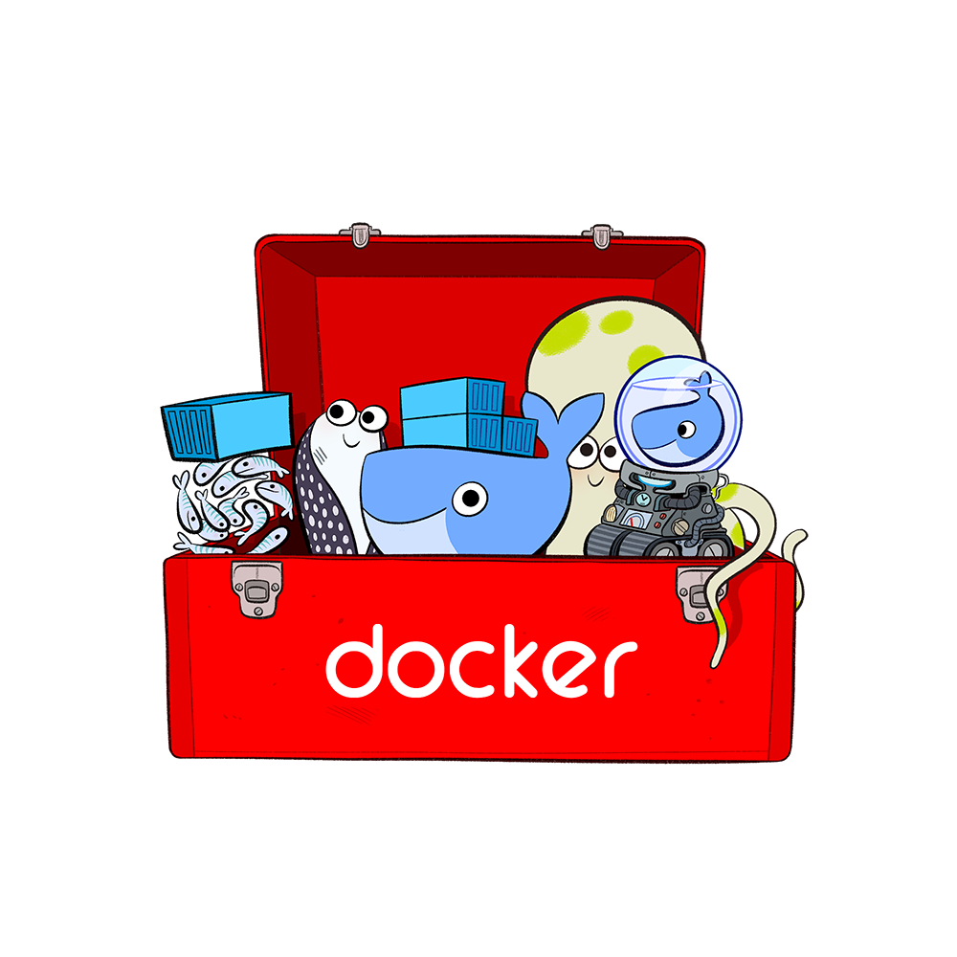
Docker Hub
Possibilité de créer son propre registre d’images
docker run -d -p 5000:5000 --restart=always --name registry registry:2

